Slide 1

Учитель начальных классов: Мустафинова Б.М.

Slide 2
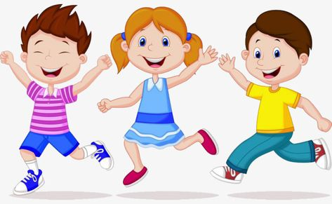
Надо стремиться к тому, чтобы в здоровом теле был здоровый дух.

Slide 3

Только здоровый человек может быть свободным, радостным, счастливым.

Slide 4

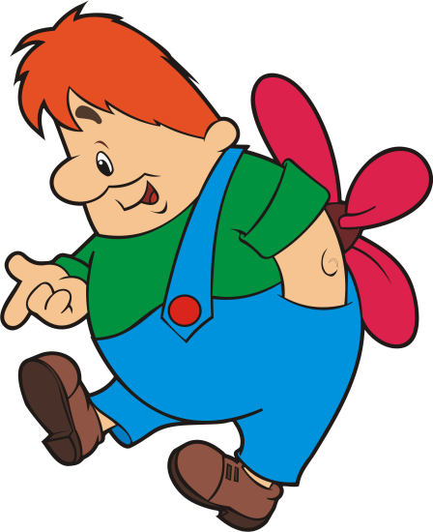


Slide 5
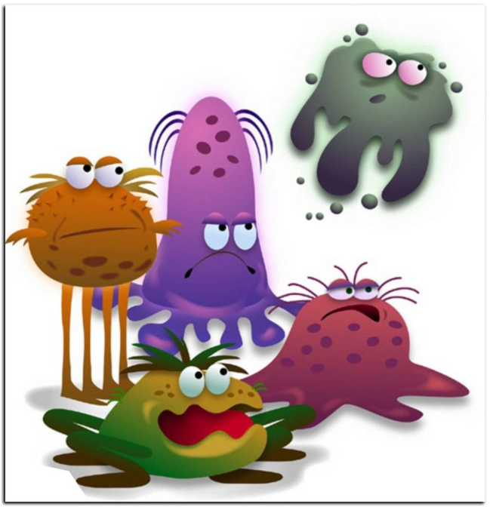
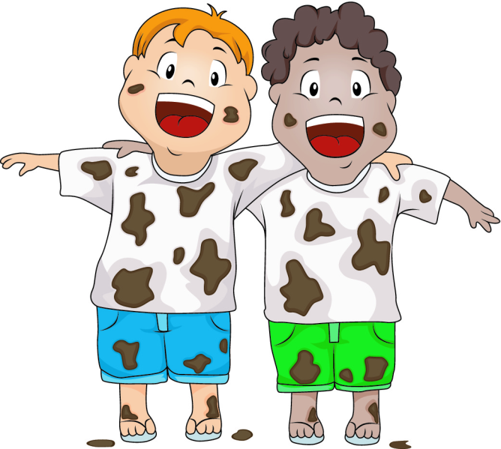
В глубоком чёрном подземелье
Микробы страшные живут,
И терпеливо, днем и ночью,
Они детей немытых ждут.

Slide 6
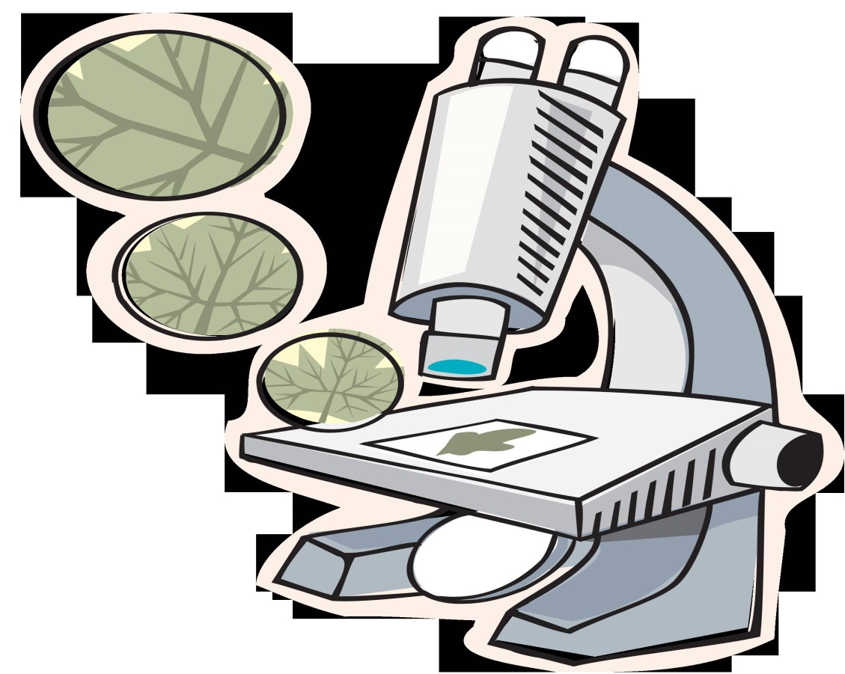
Микробы - мельчайшие живые организмы, видные только в микроскопе. Могут вызывать болезни человека, животных, растений.

Slide 7
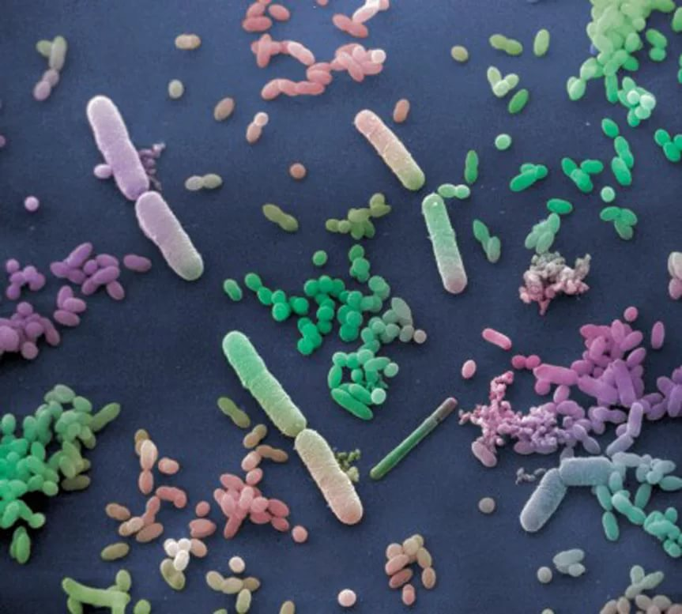
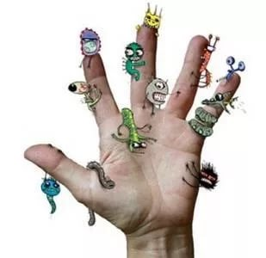
Где могут жить микробы?

Slide 8
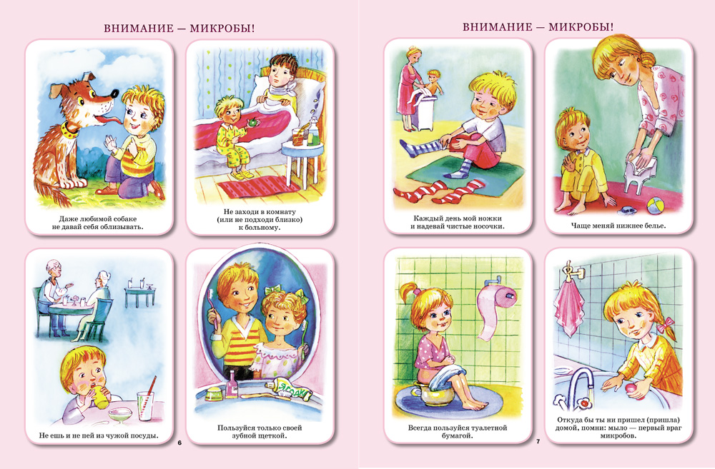

Slide 9

Необходимо соблюдать гигиену
Гигиена - это наука, изучающая условия,
необходимые для сохранения
здоровья.

Slide 10
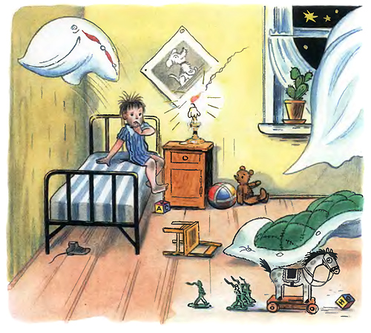
Одеяло убежало, улетела простыня,
И подушка, как лягушка, ускакала от меня.

Slide 11
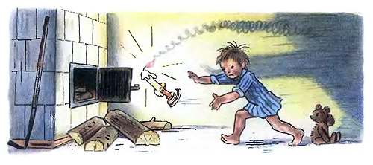
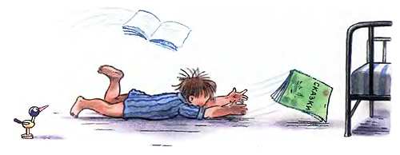
Я за свечку,
Свечка — в печку!
Я за книжку,
Та — бежать
И вприпрыжку
Под кровать!

Slide 12
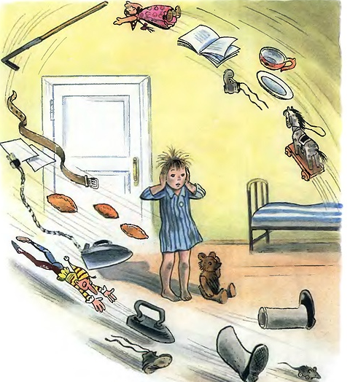
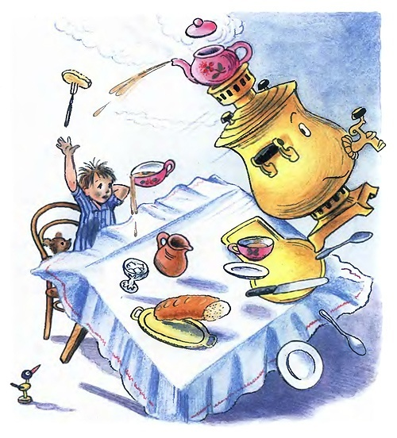
Я хочу напиться чаю,
К самовару подбегаю,
Но пузатый от меня
Убежал, как от огня.
Боже, Боже. Что случилось?
Отчего же всё кругом
Завертелось, Закружилось
И помчалось колесом?

Slide 13
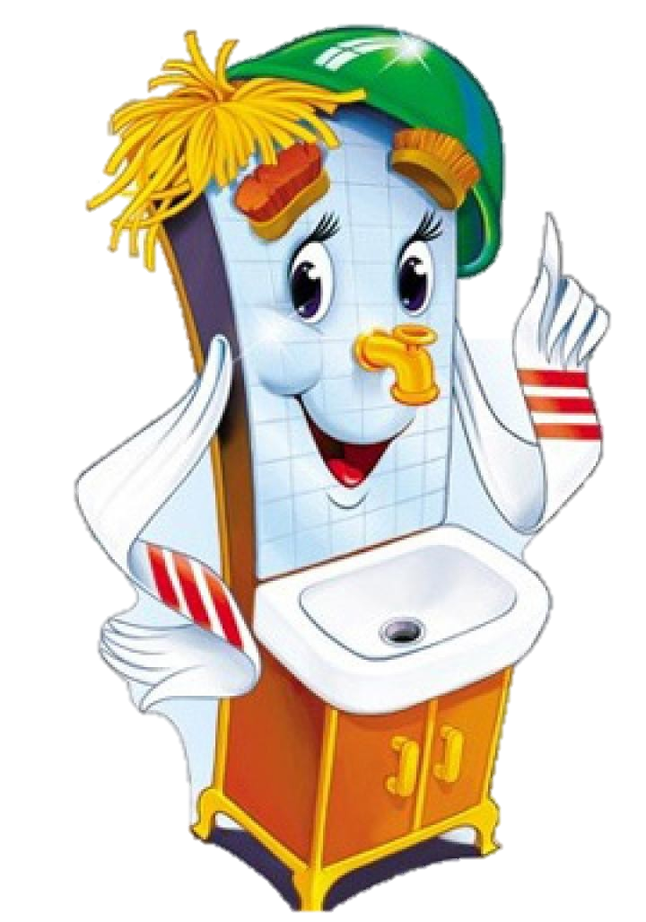
Он - любитель чистоты.
Умывался ль утром ты?
Если нет-, тогда приказ
Даст мочалкам он тотчас.
Грозный строгий командир
Умывальник…

Slide 14
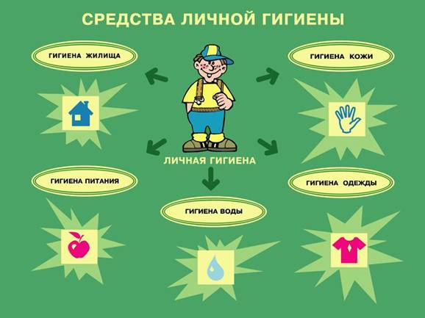

Slide 15

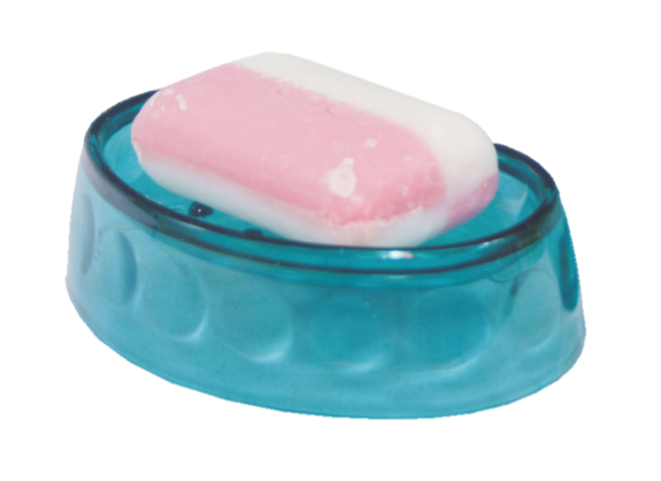
Не люблю грязнуль, нерях, грязных шортиков, рубах.
Чтоб без сажи были лица, предлагаю всем умыться.
А чтоб тело чистым было, Вам поможет в этом…

Slide 16
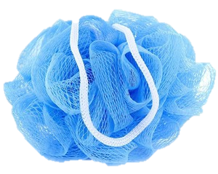
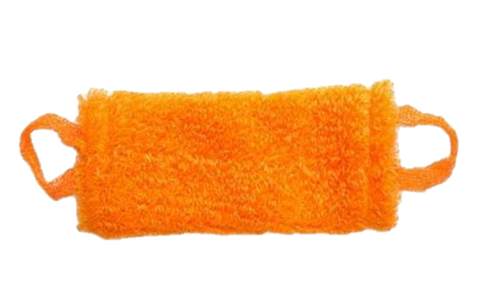
На себя я труд беру:
Пятки, локти с мылом тру
И коленки оттираю,
Ничего не забываю.

Slide 17
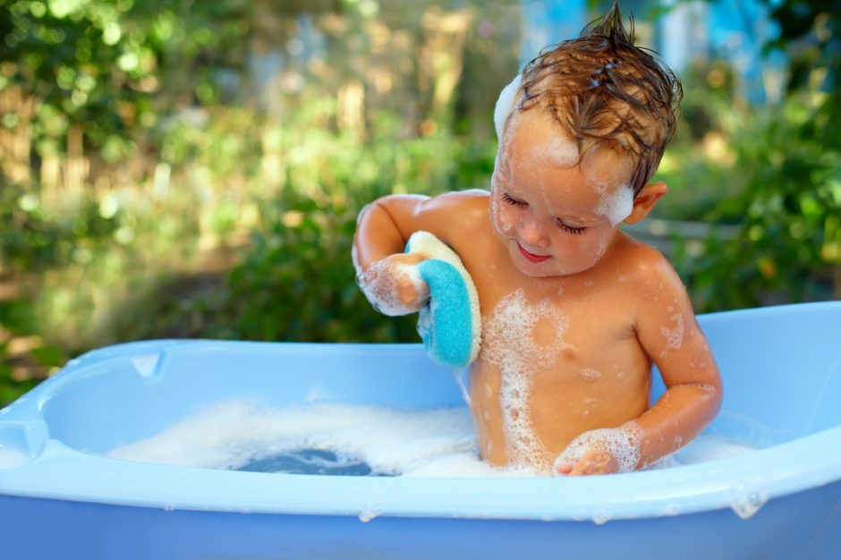
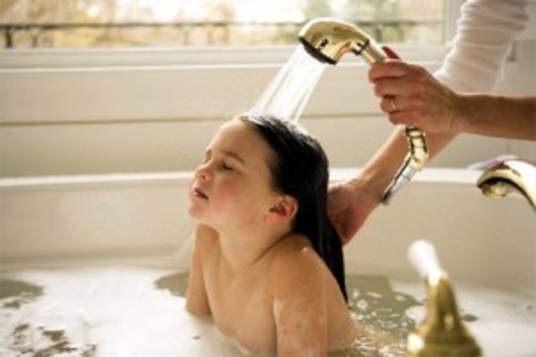

Slide 18
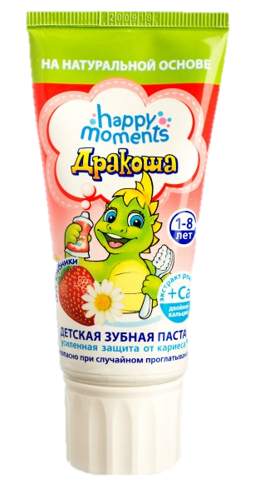
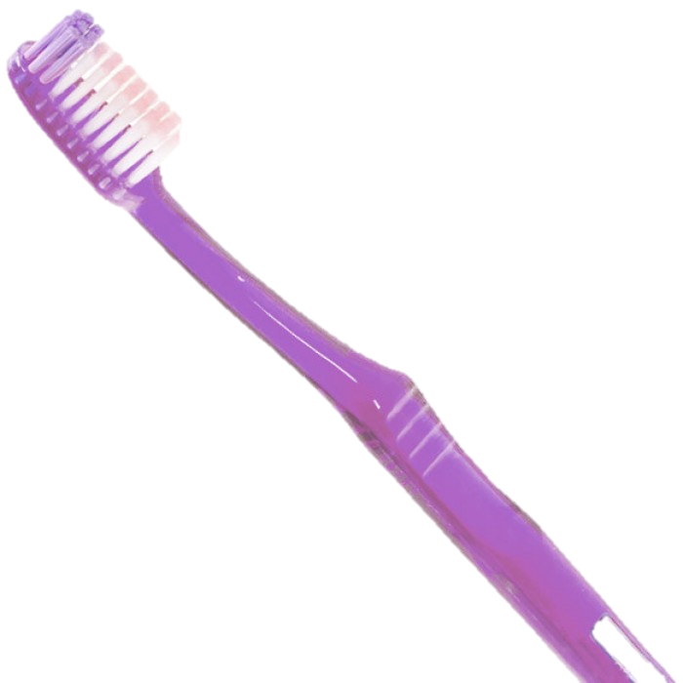
Костяная спинка, жестяная щетинка,
С мятной пастой дружит, нам усердно служит

Slide 19
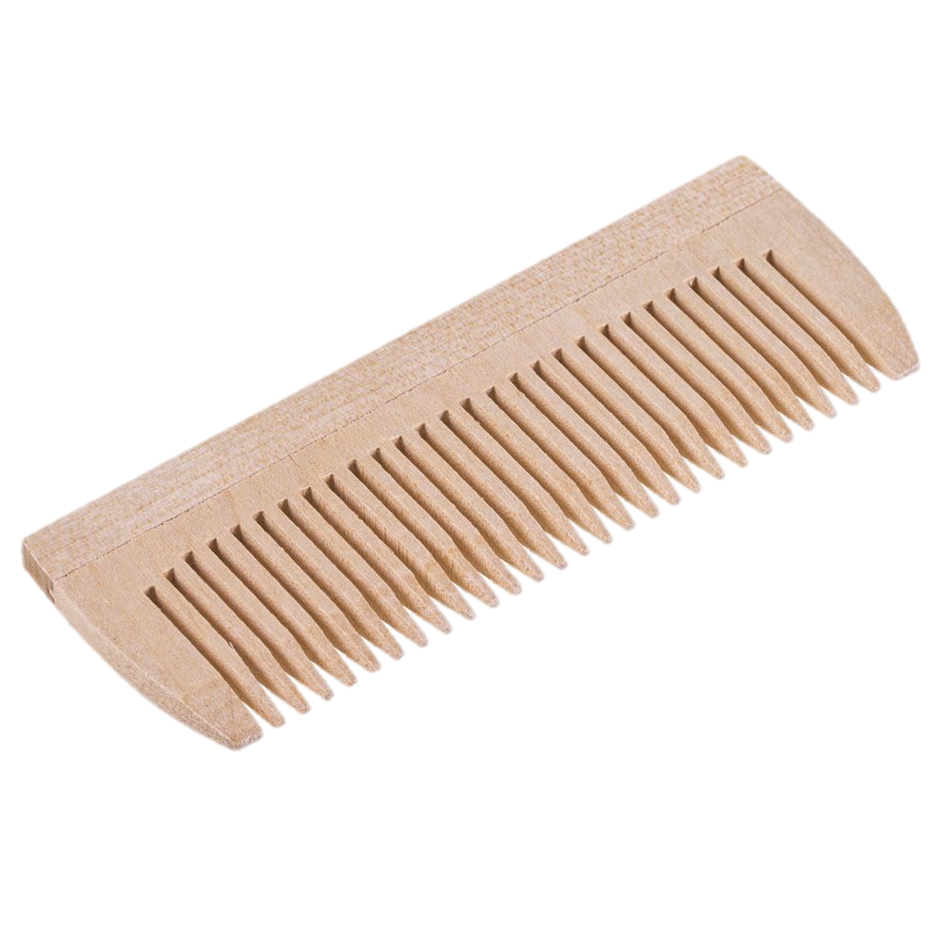
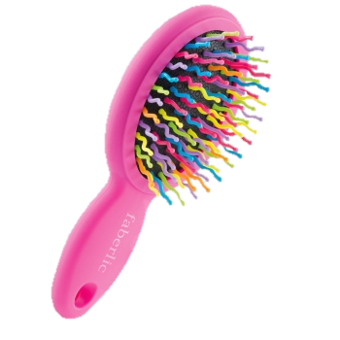
Возле зеркала на полке поселился хитрый ёж.
С ним расчешешь куклу Катю и косичку заплетёшь.
Станет модною причёска, если трудится…

Slide 20
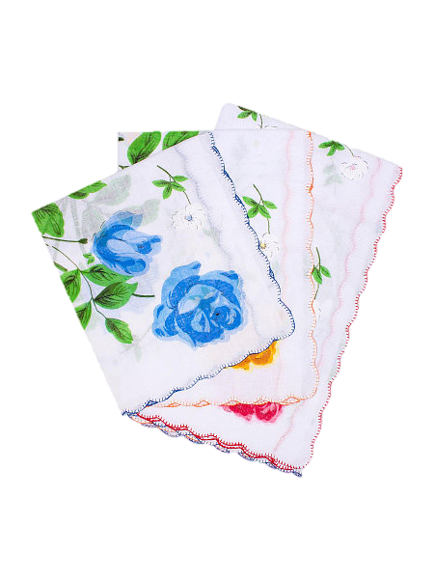
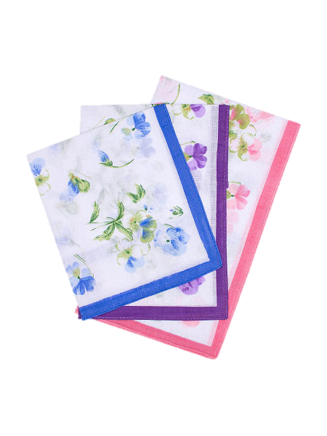
Должен быть всегда в кармане
у Надюши, Бори, Тани,
Тети Веры, дяди Пети и у всех людей на свете.
Без него никак нельзя!
Надо брать с собой, друзья, в театр, парк иль на каток, чистый носовой.. .

Slide 21
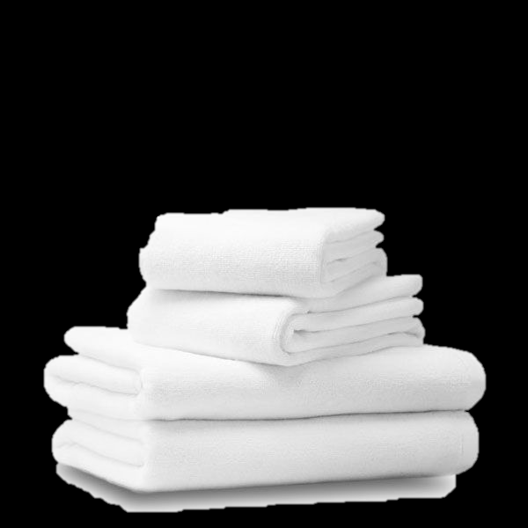
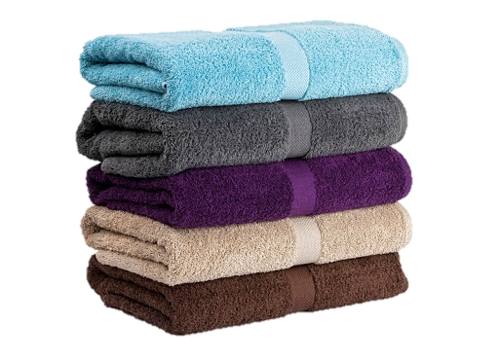
Если в ванной ты собрался брызгаться, плескаться. Мыться в душе, руки мыть, шумно умываться, в мыльной пене полежать и в воде погреться -
Не забудь с собою взять большое…

Slide 22
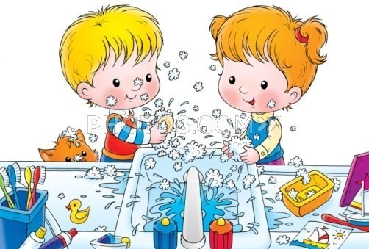
ФИЗКУЛЬТМИНУТКА
Кто умеет чисто мыться? Кто водички не боится?
Это – мы, это – мы, Это, это, это – мы!
Умываться мы умеем.
Моем руки -вот так; вот так. Моем шею - вот так; вот так.
Чистим зубки - вот так, вот так.
Мы помылись, как большие. Вот мы чистые какие!
Посмотри, посмотри!

Slide 23
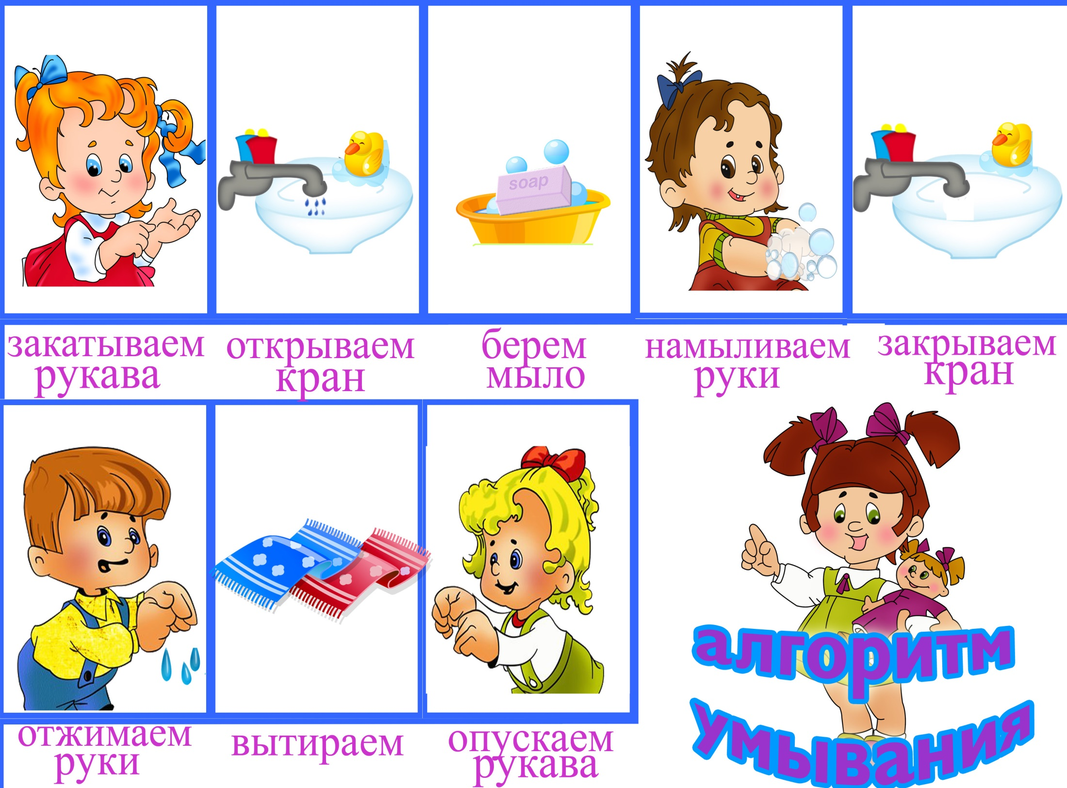

Slide 24


Slide 25
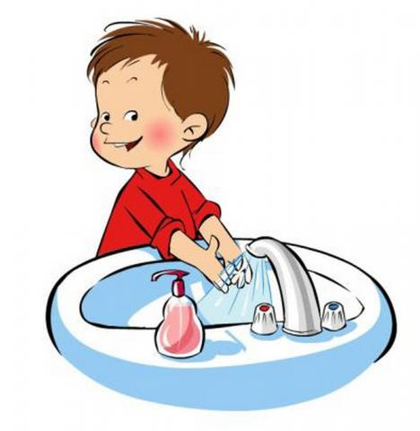
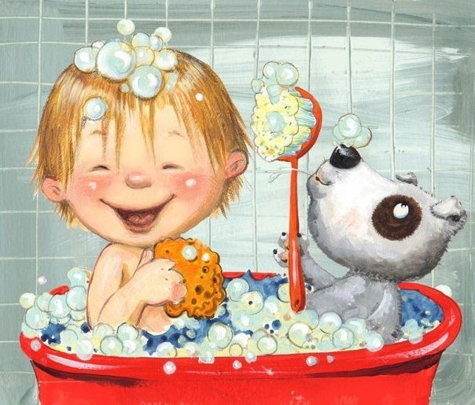
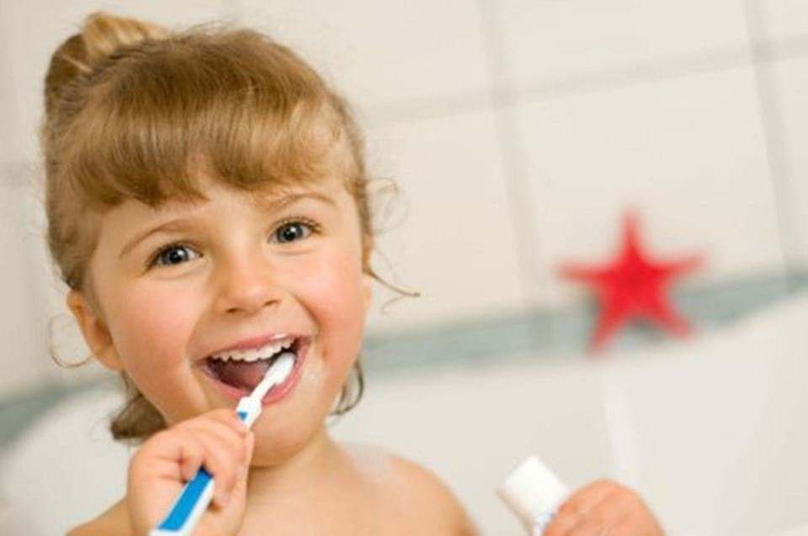
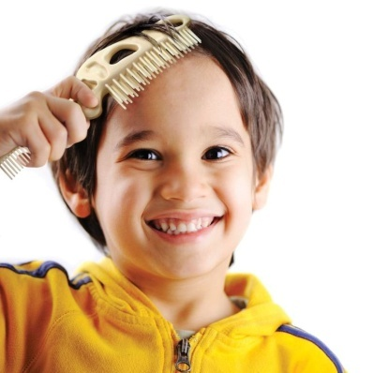
ПРАВИЛА ЛИЧНОЙ ГИГИЕНЫ
Утром и вечером нужно умываться каждый день;
Нужно мыть руки после прогулки, перед едой, после посещения туалета, игр;
Моясь в душе, потри тело мочалкой;
Чистить зубы нужно каждый день утром и вечером;
Расчесывай волосы каждый день утром,
после дневного сна и после ванны
У каждого должны быть свои зубная щетка, мочалка, расческа, полотенце.

Slide 26
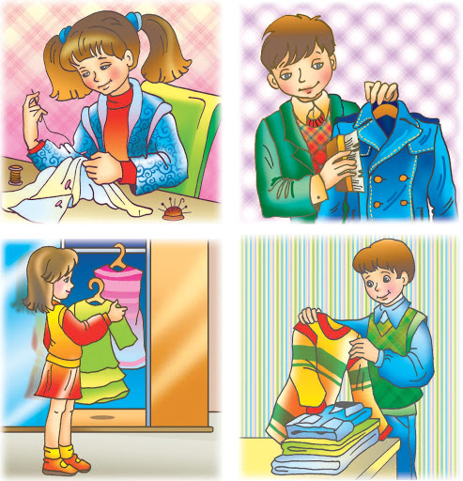
Следить за своими вещами, чтобы одежда и обувь были всегда чистыми, неповрежденными.
Проверь, все пуговицы есть на твоих вещах, не грязные они, нет пятен, или выглаженные.
Сняв одежду, не забывай вешать и складывать его в шкаф.

Slide 27
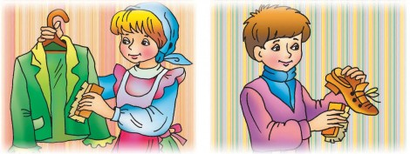
Обувь надо чистить, если она влажная — следует просушить. Не надевайте мокрую одежду и обувь, это вредит здоровью. Не ходи целый день в спортивной обуви — кедах, кроссовках. Не забывай, что она предназначено для занятий спортом.

Slide 28
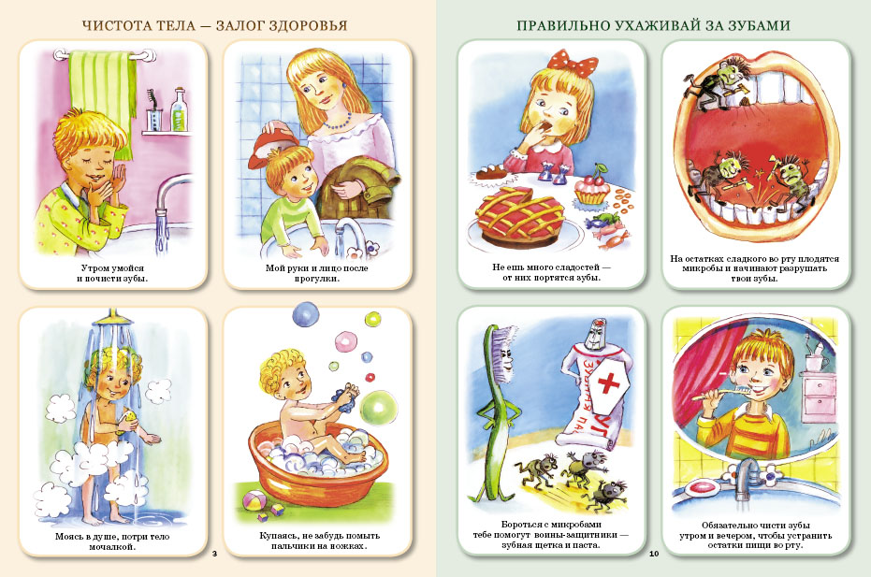

Slide 29
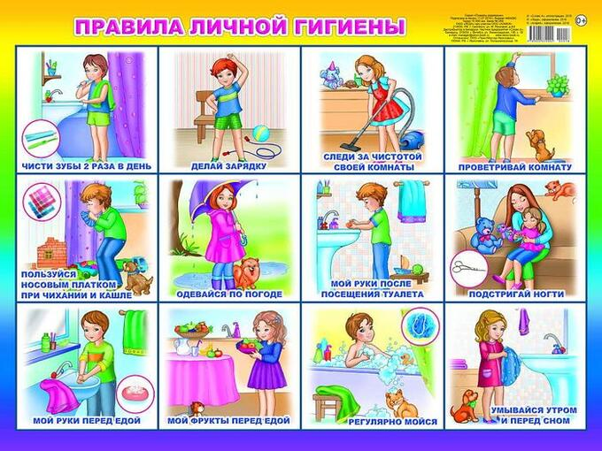

Slide 30
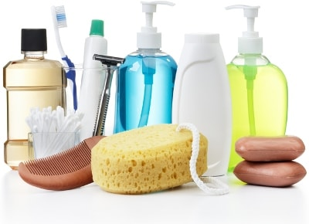
СПАСИБО ЗА ВНИМАНИЕ

